Slide 1
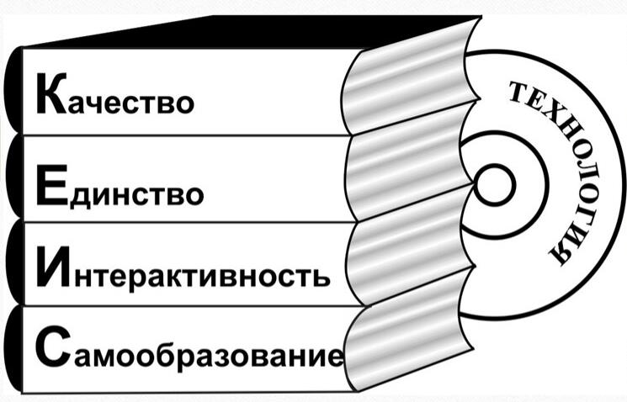

Рабочий лист как способ использования кейсов в дистанционном обучении

Slide 2
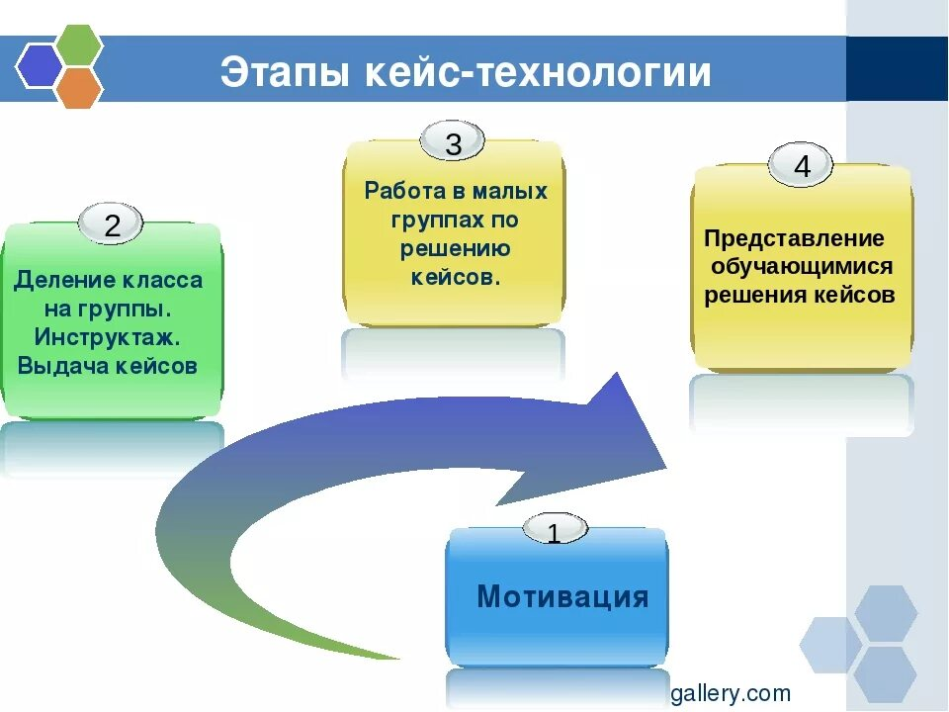

Slide 3
Методы кейс-технологии
метод ситуационного анализа
анализ конкретных ситуаций (кейс стади)
метод кейсов
метод ситуационно-ролевых игр
метод дискуссии
метод рабочего листа

Slide 4
Преимущества кейс-технологии
развитие навыков функциональной и читательской грамотности
развитие навыков структурирования информации
подкрепление любого нового знания практическим заданием
эффективная коммуникация в процессе коллективного поиска и обоснования решения
наличие итогового продукта урока

Slide 5
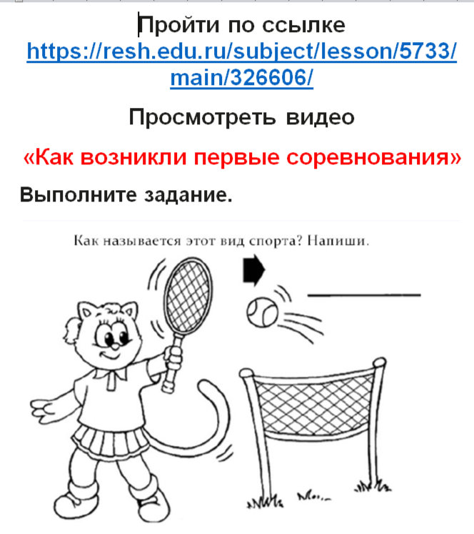
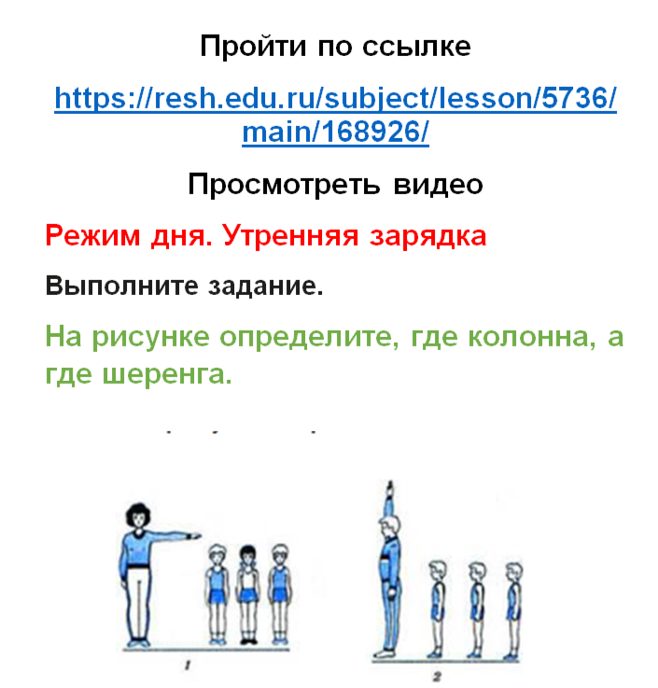

Slide 6
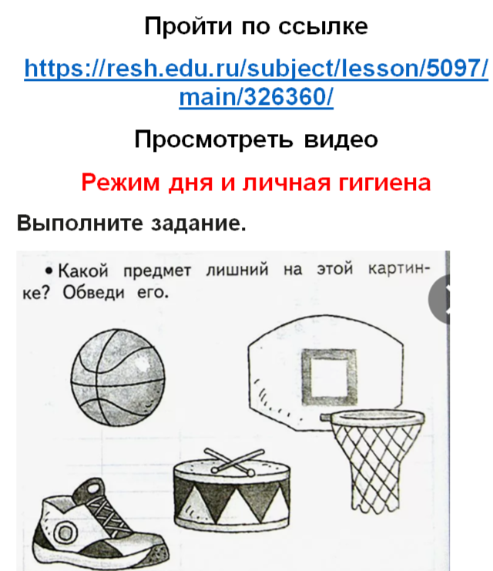
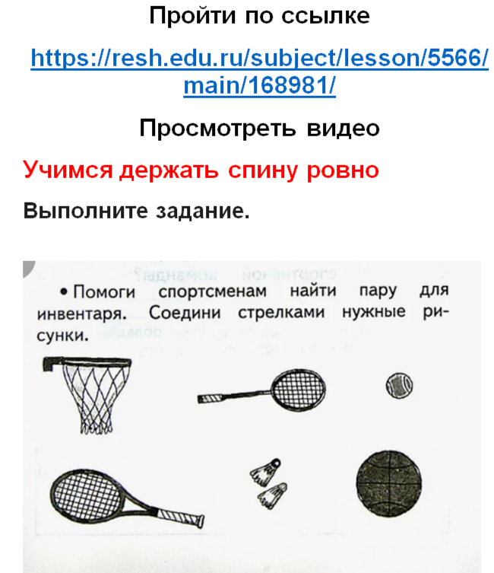

Slide 7

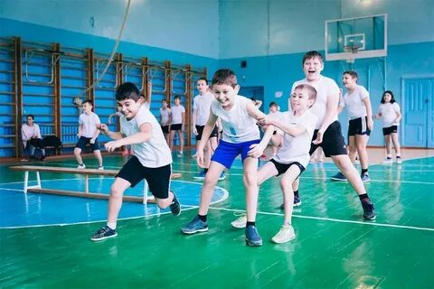
Дальнейшее развитие применения метода рабочих-листов
Взаимопроверка – это метод формулирования учениками вопросов по пройденной теме и затем их передача своим одноклассникам.

Slide 8

Спасибо за внимание!

